Slide 1
JAVA&J2EE开发体系建设
-基于开源架构的轻量级J2EE开发体系
基础开发部架构组：张浦
2012-12-3

Slide 2
目录
J2EE开发体系及选型
1
轻量级J2EE开发体系
2
公司级基础开发体系和框架
3

Slide 3
分享之前
分享和介绍方式：由理论到实践操作，由体系到小组件应用，由历史到现在
本次分享的主体是J2EE，暂不包括JAVA桌面开发和移动开发体系，但总体是相通的。
本次分享为务实为主！重点介绍第三部分：公司级基础开发体系和框架
重在分享和讨论，请随时打断我！~

Slide 4
J2EE开发模式及选型
1
J2EE开发体系及选型
什么是J2EE？
J2EE开发模式和体系的演变发展
JSP+JAVABEAN时代
EJB体系简介
基于开源架构的J2EE轻量级开发体系
开发体系对比选型

Slide 5
什么是J2EE？
J2EE：Java 2 Platform Enterprise Edition，98年随JDK1.2发布诞生。
J2EE核心是一组技术规范与指南，其中所包含的各类组件、服务架构及技术层次，均有共同的标准及规格，让各种依循J2EE架构的不同平台之间，解决企业内外部信息系统间的兼容，扩展和安全问题。
Applet - Java Applet
EJB - 企业级JavaBean（Enterprise Java Beans）
JAAS - Java Authentication and Authorization Service
JACC - J2EE Authorization Contract for Containers
JAF - Java Beans Activation Framework
JAX-RPC - Java API for XML-Based Remote Procedure Calls
JAX-WS - Java API for XML Web Services
JAXM - Java API for XML Messaging
JAXP - Java XML解析API（Java API for XML Processing）
JAXR - Java API for XML Registries
JCA - J2EE连接器架构（J2EE Connector Architecture）
JDBC - Java数据库联接（Java Database Connectivity）
……
JMS - Java消息服务（Java Message Service）
JMX - Java Management Extentions
JNDI - Java名称与目录接口（Java Naming and Directory Interface）
JSF - Java Server Faces
JSP - Java服务器页面（Java Server Pages）
JSTL - Java服务器页面标准标签库（Java Server Pages Standard Tag Library）
JTA - Java事务API（Java Transaction API）
JavaMail
Servlet - Java Servlet API
StAX - Streaming APIs for XML Parsers
WS - Web Services
……

Slide 6
J2EE开发模式和体系的演变发展
1998-2000:JSP和EJB为主
2004-2005:开发转变为开源轻量级
2006-2007:开发稳定和完善
JSP+JAVABEAN
部分应用J2EE架构阶段…
基于开源的轻量级J2EE
目前主流，伸缩性强，J2EE规范，低成本，简单
EJB体系
SUN-J2EE标准体系和规范实现，大型分布式，复杂

Slide 7
JSP+JAVABEAN时代
常见应用模式
与ASP概念和开发模式类似，以JAVABEAN封装常用工具，业务代码还是主要以JSP页面SCRIPT段为主。
有团队以数据库存储过程作为业务逻辑实现主体，JSP负责控制和调用。
在MVC体系中，常用的模式包括：JSP负责View + Controler，数据库存储过程作为Model或JSP负责整个MVC过程。
JSP+JAVABEAN
时代
场景
应对中小型项目
特点
简单，快速，学习成本低
可维护性和可扩展性较差
案例
2003年重庆电信大客户管理系统(CRM)
2004-2006年重庆移动官方网站
2003-2006年重庆移动渠道管理系统CMSS（所有非直营店的业务和充值管理操作系统）

Slide 8
EJB体系
EJB是J2EE体系重要组成部分，企业级JavaBean（Enterprise JavaBean, EJB）是一个用来构筑企业级应用的服务器端可被管理组件。
统一的API和开发模式，符合J2EE规范的标准分布的、基于OO的组件架构实现
可扩展 (Scalable),分布式 (Distributed),事务处理 (Transactional),数据存储 (Persistent),安全性 (Secure)
专业的应用服务器（EJB容器，一般采用商业服务器软件。如：WebLogic等），整体比较复杂，开发工作量较大，学习成本较高。
客户端
EJB服务器
Web
Client
JSP
Web
Container
Servlet
DB
Java Application
Enterprise Bean
Enterprise Bean
EJB
Container
JDBC

Slide 9
基于开源架构的J2EE轻量级开发体系
常见应用模式
基于关系数据库的信息系统一般采用Spring+SpringMvc/Struts+Hibernate/JDBC较为广泛（SSH）。
基于平台服务的平台，较多的采用Spring+X+WebService（Rest/SOAP/HTTP）模式
基于非关系数据库的平台，采用Spring+自定义持久化层（NoSql，对象存储等）。
基于Spring做为核心中间件
基于开源架构的J2EE轻量级开发体系
特点
使用普通JAVABEAN代替EJB，实现J2EE规范
全球各大开源社区支持各规范的实现。
分层结构清晰，开发复杂性和成本低
无需商业服务器和软件支持，支持纯开源实现，建设成本低
场景
大中小型各类项目核心平台
网站及互联网开发
案例
2008-2011：中国移动集团手机支付平台
2009-2011：中国移动集团手机票平台
2010-2011：重庆移动手机支付平台
2008-2012：华为云存储平台

Slide 10
开发体系对比选型
 | JSP+JAVABEAN | EJB | 轻量级J2EE
开发复杂度和学习成本 | 容易 | 难 | 容易
可维护性和扩展性 | 差 | 优 | 优
开发效率 | 快 | 慢 | 快
成本 | 低 | 高 | 低
人才资源 | 少（过时，新毕业生了解的不多） | 少 | 多
技术成熟度 | 成熟 | 成熟 | 成熟
综合风险 | 高 | 高 | 低
推荐使用轻量级J2EE开发体系和开发模式

Slide 11
轻量级J2EE开发体系
轻量级J2EE开发体系
2
总体技术架构
核心组件-Spring
核心组件-JAP&Hibernate
核心组件-SpringMVC or Struts
服务
视图层技术

Slide 12
总体技术架构
视图View
Freemarker/Velocity
JSP/JSTL
Extremetable
Tags
sitemesh
PDF/Excel
EXTJS
OSCache 页面级缓存
控制层Controller
Struts
Spring MVC
Mvc framework
其他控制层
中间件
服务
Service
RMI
spring-remote
RPC
Thrift/Burlap/Hessian
WebService
CXF(SOAP/REST)
Socket
Mina
安全
Security
Spring-Security
Apache-Shiro（前身JSecurity）
jCapatcha
其他安全框架
Spring-OXM
JAXB(DOM4J)
OXM
XStream
JSON
gson/jackson
JMX
Spring Data
DB-Pool
DBCP/C3P0
Memcached
spymemecached
Slf4j+log4j
模型
Model
Spring ORM
JPA
Mongo DB/Hbase/Hadoop/Rest
Spring事务
定时任务Quartz
Google/Apache工具集
Hibernate
Ibatis
Spring AOP
Spring-AMQP
EhCache
动态代理
Jaspect/JDK
Spring context
ActiveMQ(JMS)
JDBC
Spring Core(Utils, ICO-container)

Slide 13

核心组件-Spring
Spring于2004年诞生，是一个开源开发框架，为解决企业应用开发的复杂性而创建，主要实现使用简单JAVABEAN代替原来EJB完成的事情，但同时遵循J2EE规范。
http://www.springsource.org/
核心：提供基于ICO和AOP的容器框架。
特点：
方便解耦，简化开发
AOP编程的支持
声明式事务的支持
方便程序的测试
方便集成各种优秀框架（如Struts,Hibernate、Hessian、Quartz，Activemq）
降低Java EE API的使用难度（XXXXTemplate）
Java 源码是经典学习范例，开源把控度高

Slide 14
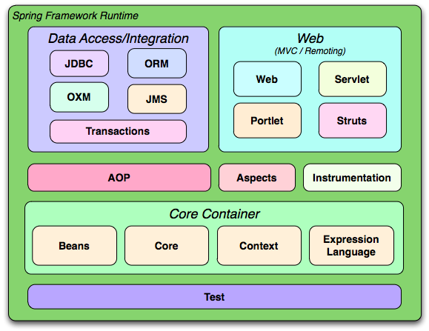
核心组件-Spring-逻辑架构
Spring3逻辑架构
The Spring Framework consists of features organized into about 20 modules. These modules are grouped into Core Container, Data Access/Integration, Web, AOP (Aspect Oriented Programming), Instrumentation, and Test, as shown in the following diagram.

Slide 15
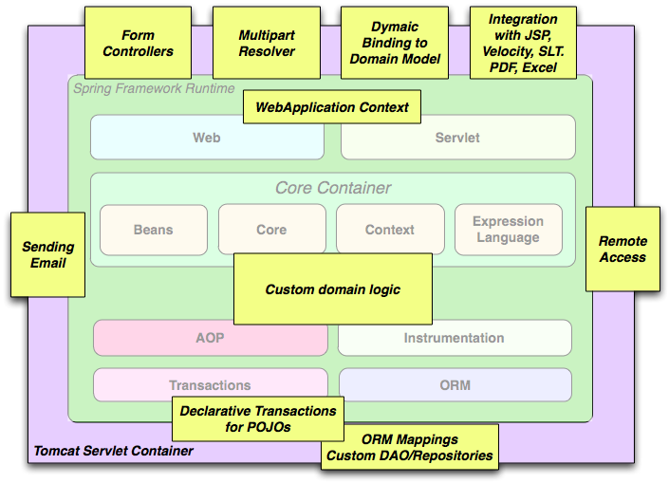
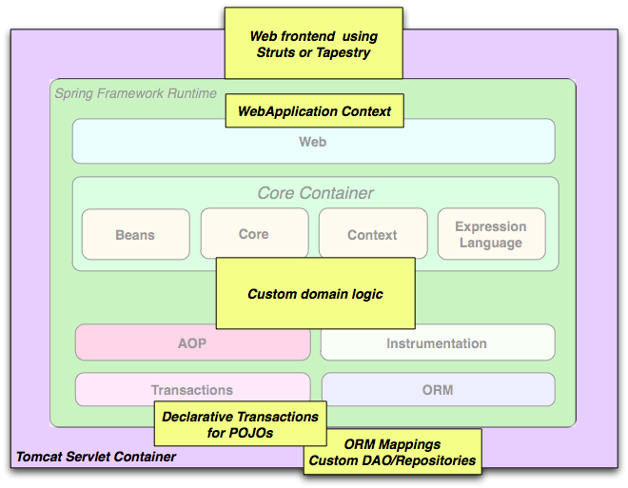
核心组件-Spring-应用场景
控制层使用SpringMVC
控制层使用Struts等第三方框架整合
业务逻辑使用Spring核心容器管理
数据访问采用OR-Mapping和声明式事务
典型成熟的Spring Web应用场景
控制层使用第三方框架

Slide 16
核心组件-JAP&Hibernate
Hibernate是目前应用最广和最成熟的OR-Mapping开源中间件。
OR-Mapping: 对象-关系映射，实现以对象关系的方式对关系数据（典型代表：关系数据库）的映射。自动转换应用程序对对象的操作为对数据的操作。典型关系包括：one-to-one, one-many/many-one, many-to-many。
http://www.hibernate.org/
Create Object
Read/Get Object
Update Object
Delete Object
Insert table
Update table
Select table
Delet table
Application Business
Hibernate
Annotation
XML-Mapping hibernate.properties
Database
Persistent Objects
JPA
Ehcache
JPA全称Java Persistence API.JPA通过JDK 5.0注解或XML描述对象－关系表的映射关系，并将运行期的实体对象持久化到数据库中。JPA 是 JCP 组织发布的 Java EE 标准之一,意在统一和整合OR-Mapping开发模式,Hibernate（3.2后）目前已经实现JPA规范。

Slide 17
核心组件-SpringMVC or Struts
 | Struts | SpringMVC | 备注
开发效率 | 5 | 5
运行性能 | 4 | 5 | Struts的Action非单例
学习成本 | 4 | 5 | Struts学习曲线比较陡
Spring集成 | 4 | 5 | SpringMvc无缝集成
成熟度 | 5 | 5 | Strut早期较为流行，使用比较广泛，目前使用比例已经逐步向SpringMvc倾斜。
View开发支持 | 4 | 5 | SpringMvc支持多种视图Resolve，可选使用多种视图层技术；Struts一般使用自带的TagLib库较多。
可测试性 | 5 | 5

Slide 18
服务
Web Service
HTTP-SOAP,HTTP-REST等。重点基于HTTP/HTTPS，实现简单方便的跨进程和服务的方法调用。
典型中间件 : CXF/Restlet/SpringMvc
RPC: Remote Procedure Call
远程过程调用，实现远程系统或进程间方法调用，通过在调用序列化报文中指定调用的类和方法名直接在服务器端运行并返回调用，无需注册。
典型中间件：Thrift/Hessian
客户端
服务端
客户程序
服务实现
本地调用
服务处理
Spring 统一集成
服务接口
服务实例
序列化/反序列化
InterfaceName.methodName,arg0,arg1
Socket服务
基于TCP/UDP的传统服务，一般采用自定义协议格式，有客户客户保证原子报文的一致性和完整性，一般可分为二进制和文本两类形式。
典型中间件：Mina
RMI: Remote Method Invocation
J2EE标准之一，实现远程系统间方法调用。调用前需要在服务端注册接口。
典型中间件： Spring-Remote
网络调用
网络调用
网络通讯
RPC处理逻辑示意图

Slide 19
视图层技术
客户端基础技术：Javascript,HTML,CSS
/**
* 迈普呼叫中心客户端 话单查询
* zhangpu
* 2010-12-4
*/
// 填充图片的本地引用
Ext.BLANK_IMAGE_URL = '/ccagent/ext/resources/images/default/s.gif';
//创建命名空间
Ext.namespace('mpcc');
mpcc.callList = function(){
//私有变量
/** dataStore */
var dataStore = new Ext.data.Store({
proxy : new Ext.data.DWRProxy({
fn : customerBusinessManager.queryCallList
}),
……
JSP+SCRIPT段
JSTL+自定义/第三方Taglibs
Extjs框架
Freemarker/Velocity等模板技术，一般用于前端网站。
Sitemesh动态模板规划，组件化页面部件。
PDF/Excel
<select name="search_EQ_status">
<option value="">所有</option>
<c:forEach var="entry" items="${allStatus}">
<option value="${entry.key}"${param.search_EQ_status==entry.key?"selected":""}>${entry.value}</option>
</c:forEach>
</select>

Slide 20
公司级基础开发体系和框架
公司级基础开发体系和框架
3
基础开发体系
引入Maven
需求和缺陷跟踪
基础开发框架
实践：从零开始5分钟搭建工程
实践：业务开发
可以更快，更简单，更可靠

Slide 21



基础开发体系-总体结构
研发环境
生成环境
监管功能和代码质量
自动化：
单元测试
Checkstyle
findBug
JAR仓库和公司内部自有组件仓库。
监管资料质量(包括测试)资料
预发布环境
生成环境
Maven仓库本地镜像（Nexus）
每日构建服务器（基于Maven）
缺陷跟踪JIRA
资料代码仓库（SVN）
自动构建项目组专人负责维护管理
研发处理缺陷
测试提交缺陷
生成部署和维护
质量团队
只读相关相关的代码和资料
维护和管理相关相关的代码和资料
监管测试结果
打包和发布
技术支撑
项目开发团队
打包部署测试
项目测试团队
运维或服务团队
技术支撑
项目开发验证服务器组
项目测试验证服务器组

Slide 22
基础开发体系-技术开发环境
需求及缺陷管理服务（JIRA/ClearQuest）
提出和管理需求，跟踪验证需求
缺陷管理
需求管理
产品经理（需求提出者）
Maven本地镜像
基础架构团队
架构师，资深技术工程师，项目经理等
开发和维护
公司基础框架和组件仓库
远程JAR仓库镜像
开发使用
修正缺陷
关注和实现
关注和测试需求
项目开发团队
提交缺陷
项目测试团队
每日构建服务
管理和维护
资料和代码归档
技术支撑
自动化单元测试
CheckStyle
FindBug
代码和资料仓库SVN
生成报告HTML
项目A仓库
基础开发框架和组件仓库
项目B仓库

Slide 23
引入Maven
什么是Maven？
Apache提供的一个管理项目的构建，测试，报告和文档的软件工具。
开源和公共组件包(JAR)的版本和依赖关系管理
公司或团队公共组件版本管理
软件工程项目的自动构建，测试，报告
.NET: Npanday!
使用Maven的好处：
避免因为大量的依赖包或包版本问题引起软件故障和问题。
规范开发模式，提高团队开发效率和质量。
常用管理和构建命令
mvn clean
mvn package
mvn test
自动生成IDE开发环境
mvn eclipse:clean
mvn eclipse:eclipse
根据框架模板生成新工程结构
mvn archetype:generate
mvn install
mvn deploy

Slide 24



引入Maven-项目开发场景
项目经理
官方中心库
第三方镜像1
第三方镜像N
按需自动同步
根据框架模板生成新工程结构
命令：mvn archetype:generate
本地JAR仓库镜像
开发和维护
项目:feinno-rinp-xxx
专注于业务逻辑开发
公司基础框架和组件仓库
基础架构团队
导入
基础框架和组件功能
开发人员
架构师，资深技术工程师，项目经理等
核心基础框架：feinno-framework
业务逻辑开发
feinno-parent(POM)
POM.xml
feinno-module-security
……
Maven本地镜像Nexue
仅仅：从SVN中checkout工程，Run: mvn eclipse:eclipse ,开始开发业务….

Slide 25
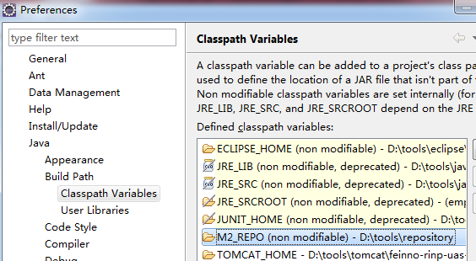
引入Maven-项目组怎么使用Maven？！
安装配置Maven
1.下载安装Maven
选用稳定版本Maven3.x，从官方网站(http://maven.apache.org)下载安装包。
安装包一般为zip文件。直接解压到你喜欢的目录，本例假设为：D:\tools下
则maven安装目录为： D:\tools\apache-maven-3.0.3
2.配置Maven
在本地创建目录作为Maven的本地仓库目录:D:\tools\repository
修改maven配置文件D:\tools\apache-maven-3.0.3\conf\setting.xml中：<localRepository>D:\tools\repository</localRepository>
设置系统环境变量 M2_HOME=D:\tools\apache-maven-3.0.3 和PATH=%M2_HOME%\bin;…
3.IDC配置
在Eclipse中设置环境变量M2_REPO= D:\tools\repository, 使IDE可以自动找到本地仓库中的JAR组件。
Eclipse -> window菜单 -> preferences - >java -> Build Path -> Classpath Variables

Slide 26
引入Maven-项目组怎么使用Maven？！
1.进入本机的工作开发目录
D:\workshop\feinno>
2.使用archetype模板生成新工程
CreateNewProjectWithArchetype.bat
D:\workshop\feinno>mvn archetype:generate -DarchetypeGroupId=com.feinno -DarchetypeArtifactId=feinno-ssh-webapp-archetype -DarchetypeVersion=1.0.0 -DarchetypeRepository=http://192.168.30.202/content/groups/public
Define value for property 'groupId': com.feinno
Define value for property 'artifactId': feinno-rinp-testproject
Define value for property 'version': 1.0-SNAPSHOT: 1.0.0
Define value for property 'package': com.feinno: : com.feinno.testproject
……
D:\workshop\feinno>cd feinno-rinp-testproject
D:\workshop\feinno>ls
pom.xml src
3.使用命令生成Eclipse工程
D:\workshop\feinno>refresh.bat (mvn eclipse:eclipse)
…
通过Maven创建一个新的项目工程

Slide 27
引入Maven-Maven自动构建场景
单元测试：保证每天的功能开发是自测试通过的，保证功能质量。
CheckStyle：保证所有开发人员的代码是符合公司规范和统一风格要求。
FindBug：检查开发人员是否存储编码低级错误。保证代码质量
代码和资料仓库SVN
项目A仓库
基础开发框架和组件仓库
项目B仓库
(2).Checkout 最新代码
（1）.下班：提交代码和单元测试待SVN
每日构建服务器
基于Maven的自动构建任务
凌晨/自动执行/mvn site
项目B开发人员
POM
功能测试mvn test
静态质量检测
单元测试
CheckStyle
FindBug
…
生成报告HTML
(3).上班：根据报告处理昨天的问题。

Slide 28
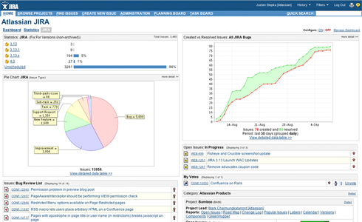
需求和缺陷跟踪-JIRA
JIRA是集项目计划、任务分配、需求管理、错误跟踪于一体的商业软件
优点：
使用JIRA管理项目，跟踪任务、bug，通过JIRA的邮件通知功能进行协作通知，在实际工作中可以使工作效率显著提高，安全性及可扩展性也有所体现。
JIRA除了自带默认的工作流（workflow）之外还支持自定义工作流，使用者可以根据项目特点，为项目定义适合项目的工作流。
整合客户、开发人员、测试人员，通过各自和共同的模块，信息能够及时得到交流和反馈。
Eclipse和IDEA下的JIRA插件，主要为开发人员服务，实时将信息反馈给开发人员，开发人员同时迅速地将修复的结果信息反馈到跟踪系统中，最后通过持续集成，软件可以迅速完成了更新。
JIRA还拥有众多插件的支持，包括生成报表，XP编程，与SVN集成等，能够极大地丰富其功能。
跟同类软件产品TestTracker、ClearQuest、TestDirector相比，JIRA的性价比最好！
项目类别管理功能
组件/模块负责人功能
任务和子任务功能
Email协作
可订制的工作流
Issue安全级别
快速搜索和JQL高级查询功能
通过IDE集成
LDAP配置器

Slide 29
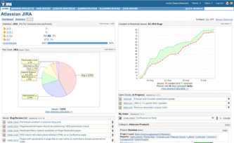
需求和缺陷跟踪-JIRA与工单开发
第一阶段
根据需求开发运营产品并上线
运营商相关运营类产品开发
持续运营支撑，保证业务高可用性
运营商根据市场需求和策略新增和变更需求
第二阶段
根据运营商工单进行需求分析，方案和开发周期评估和确定
工单需求设计开发
提交工单功能测试
验证测试
修改缺陷通过测试
任务
提交缺陷
解决缺陷
修改状态
需求
JIRA

Slide 30

基础开发框架-Why?
成熟的软件研发团队基本都有自己的基础开发框架！为什么需要基础开发框架？
统一基础开发模式和规则，降低技术交流的成本。
统一技术选型，防止开源组件滥用和混乱。
封装基础开发能力和通用组件，减少重复性工作。
提供稳定，高扩展性和可维护性的基础设施程序架构，更有利于经常变化需求的业务开发。
提高开发效率，降低开发，难度和风险。

Slide 31
基础开发框架-功能简介
使用泛型封装DAO, Service, Controller，提供统一的CRUD和分页条件(排序)查询功能，实现基本功能零代码
对DAO层引入JPA，并扩展实现分页查询，提供基于Annotation定义的接口声明式数据库访问，无需编写DAO实现
提供统一的单元测试框架和基础封装
提供统一的异常基础封装，支持国际化和错误消息配置化
实用工具包封装，提供泛型，反射，编码，集合，XML和JSO N序列化工具,Bean拷贝工具等
基于组件模式，提供安全框架，系统日志，WebService，外部组件应用的封装，根据项目需求进行导入。

Slide 32
基础开发框架-项目模式
feinno-module-xxxx
….
feinno-module-rpc
用于内部系统间高性能通讯
feinno-framework
核心基础能力封装
feinno-module-olog
自动化的操作日志管理组件
feinno-module-webservice
提供WebService的基础框架和Demo
<dependency>
<groupId>com.feinno</groupId>
<artifactId>feinno-framework</artifactId>
<version>1.0.0</version>
</dependency>
feinno-module-security
封装Apache-Shiro，提供基于角色的权限管理框架
feinno-rinp-project
使用基础框架+安全模块
feinno-parent
所有项目的基本依赖组件POM
POM.XML
<dependency>
<groupId>com.feinno</groupId>
<artifactId>
feinno-module-security
</artifactId>
<version>1.0.0</version>
</dependency>
使用Maven统一集成到项目中(POM.xml)
<parent>
<groupId>com.feinno</groupId>
<artifactId>feinno-parent</artifactId>
<version>1.0.0</version>
</parent>

Slide 33
基础开发框架-核心框架: feinno-framework
封装原则：聚焦核心数据操作，提供各位基础通用能力和工具；核心和精练
feinno-framework 提供了基本的数据访问，业务处理控制，异常处理和常用工具包，同时提供了规范的单元测试模式。
http://192.168.30.29:8888/svn/feinno_arch/respository/feinno-framework/trunk
公共工具包
泛型，反射，编码，集合，等基本工具，XML和JSO N序列化工具,Bean拷贝工具等
SpringMvc3封装
支持自动化CRUD和分页查询，annotation风格controller，自动获取请求实体并参数化，异常处理机消息提示封装等，支持提供REST方式的服务
AbstractController
统一异常封装
支持国际化,消息配置
AbstractI18NMessageException
封装基于泛型接口实现的实体抽象服务
支持自动化CRUD和分页查询，声明式事务
EntityService → EntityServiceImpl
基于Spring的Junit封装
支持事务/profiles
SpringTests, SpringTransactionalTests
支持分页的JDBC封装JDBC-NativeSQL支持，JDBC分页查询和POJO自动Mapping
PagedJdbcTemplate → JdbcTemplate
抽象JPA扩展实现
CRUD和分页查询，无需实现类，只需声明接口
AbstractEntityJpaDao → SimpleJpaRepository

Slide 34
基础开发框架-核心框架: feinno-framework
服务层封装核心
DAO层JAP封装核心
数据库访问核心封装和扩展

Slide 35
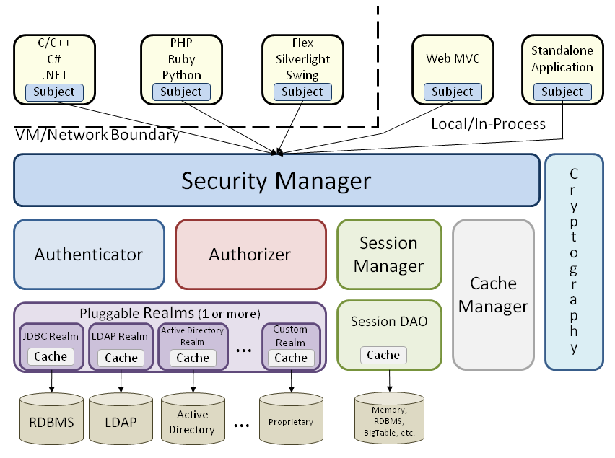
基础开发框架-feinno-module-security
安全框架集成Apache-Shiro框架，提供认证，授权，会话管理和加密四个方面的安全服务。

Slide 36


基础开发框架-feinno-module-security
前身 | Jsecurity | Acegi Security
权限管理方式 | 基于角色和权限 | 基于角色
学习成本 | 低 | 高
复杂度和体系 | 低 | 高
可靠性 | 高 | 高
角色权限定义和配置（RBCA） | 默认为配置文件 | 默认为配置文件
Apache-Shiro
Spring-Security
我们的扩展:支持数据库配置角色和权限；及时生效（缓存刷新）;Ant方式匹配，简化权限判断

Slide 37
基础开发框架-feinno-module-security
Authentication
Authorization
Jcaptcha随机码认证
支持basic, form方式等多种方式
密码通过生成随机的salt并经过1024次sha-1 hash
通过数据库定义资源，权限和角色。
资源，角色和权限更新后，自动刷新框架缓存，实时生效
可以在代码中，页面（TAGS）动态判断基于角色和基于权限的访问控制。
扩展Ant方式匹配权限
Session Manager
自动适配个托管WEB会话，默认提供本地内存存储方案。
对于分布式方案中，可选使用Memcached作为存储方案。
infrastructure
SVN地址：http://192.168.30.29:8888/svn/feinno_arch/respository/feinno-module-security/trunk
支持多种认证方案和切入点定义
扩展基础框架，支持通过SPRING配置任意认证方案或覆盖原有实现等。

Slide 38
基础开发框架-feinno-module-webservice
基于Apache-CXF提供SOAP服务开发的封装和DEMO
封装WebService的公共基类，提供统一的异常处理。包括常量枚举，硬编码和国际化资源文件等多种方式的支持。
提供统一的WebService响应对象基类封装，提供基本的响应报文（Code:Message）
提供符合JAX-WS2.0的基于Spring的WebService的服务器端和客户端Demo
模块工具基于Maven+jetty插件，可自运行，既可以导入到具体项目作为WebService的基础，也可以作为Demo参考。
SVN地址：http://192.168.30.29:8888/svn/feinno_arch/respository/feinno-module-webservice/trunk

Slide 39
基础开发框架-feinno-module-xxxx
推荐在HTTP环境的内部系统通讯使用Hessian（使用二进制序列化，性能优于WebService）或Spring-remote
在高性能要求的内部系统通讯或跨语言的系统通讯，建议使用Thrift，性能最优的RPC组件之一。
feinno-module-rpc
用于内部系统间高性能通讯，目前主要提供DEMO，没有封装意义
feinno-module-olog
自动化的操作日志管理组件
基于AOP的自动操作日志组件
日志可配置持久化到数据库
支持配置或Annotation两种方式配置
feinno-module-memcached
Memcached客户端封装
基于Spymemcached的客户端封装
基于memcached java client的客户端封装
feinno-module-extremetable
Extremetable页面分页组件封装
扩展对Calendar的支持
封装新的HtmlView组件
封装繁琐的资源文件和配置文件

Slide 40
实践：从零开始5分钟搭建工程
前置条件：
具备J2EE开发经验的开发人员，并熟练使用ECLIPSE
ORACLE开发数据库就位。
开发机安装了Eclipse（推荐3.7,目前3.7以上版本有严重的内存泄露）
开发机安装了maven3.x并配置完成（参考前面的介绍）。
需求：
搭建J2EE基础开发工程
支持基于角色的的权限控制
目标：
完成后，可以直接开始业务开发。

Slide 41
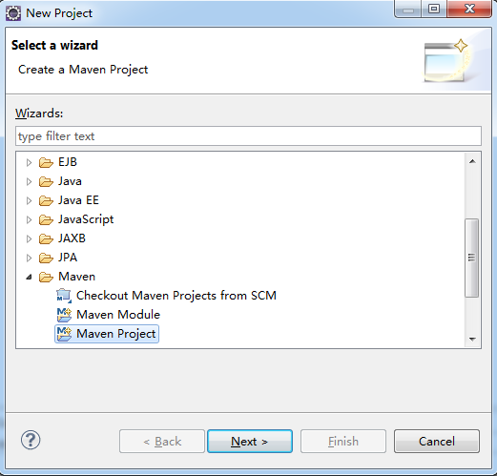
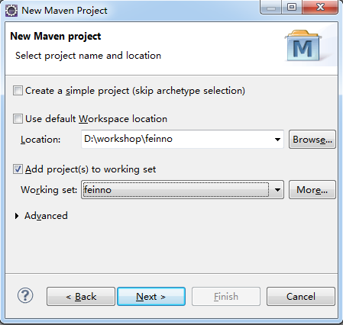
实践：从零开始5分钟搭建工程
根据自定义的archetype： feinno-ssh-webapp-archetype 创建基础工程
本例中使用插件，也可以使用前面介绍的cmd方式
第一步：打开创建工程向导
Eclipse -> File -> New - > project -> Maven Project
第二步：选择工作目录和workingSet
这里选择的location:D:\workshop\feinno

Slide 42
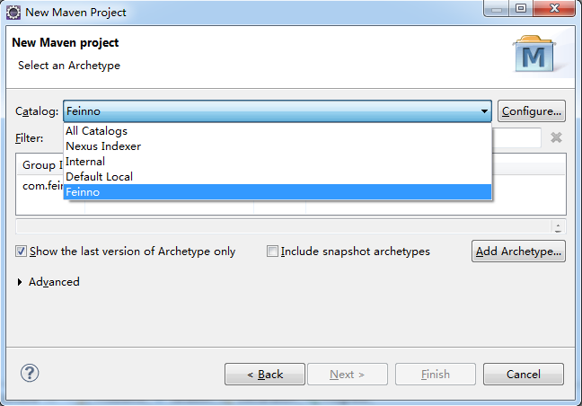
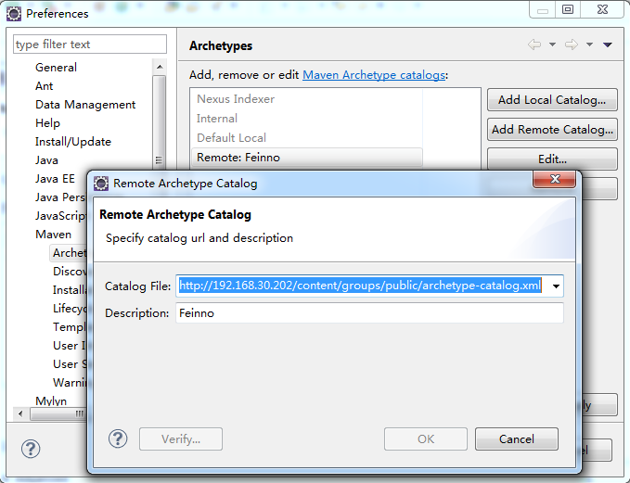
实践：从零开始5分钟搭建工程
第三步：选择archetype-catalog
选择feinno自己的archetype-catalog,如果没有则配置一个。
第四步：配置feinno自己的archetype-catalog（本步可选，如果已经配置则跳过）
http://192.168.30.202/content/groups/public/archetype-catalog.xml

Slide 43
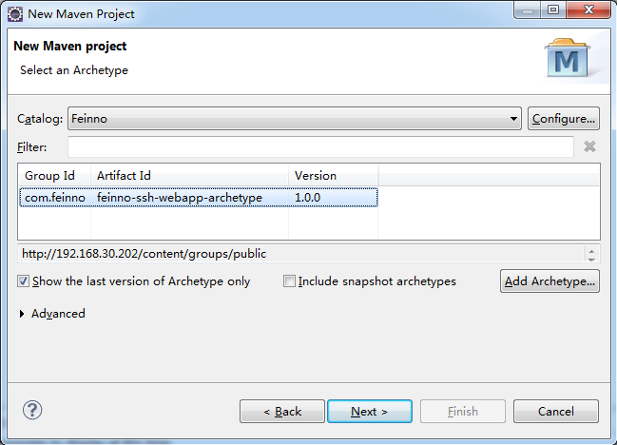
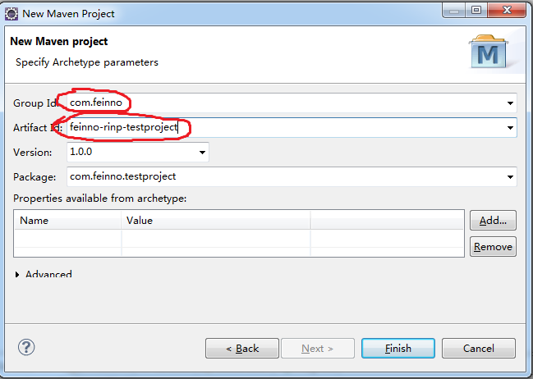
实践：从零开始5分钟搭建工程
第六步：填写项目信息
groupId: 机构标准，公司项目一般使用域名，这里统一使用com.feinno
artifactId:项目工程名称，推荐：公司标志-平台/项目标志-子系统标志。这里名称为：feinno-rinp-testproject, 表示feinno公司rinp平台下的某的系统。
Vertion:版本号。
第五步：选择archetype
选择feinno公司开发的archetype:feinno-ssh-webapp-archetype

Slide 44
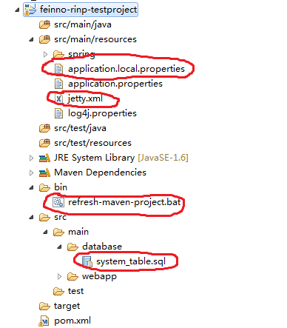
实践：从零开始5分钟搭建工程
第七步：配置工程
4. 启动Web服务器
1. 创建项目的数据库用户:testproject
可选Jetty开发Web应用
mvn jetty:run
2. 导入安全相关的数据库schem和初始数据。
可选Tomcat插件开发Web应用
3. 更改项目的数据库配置文件
jdbc.url=jdbc:oracle:thin:@localhost:1521:xe
jdbc.username=testproject
jdbc.password=testproject

Slide 45
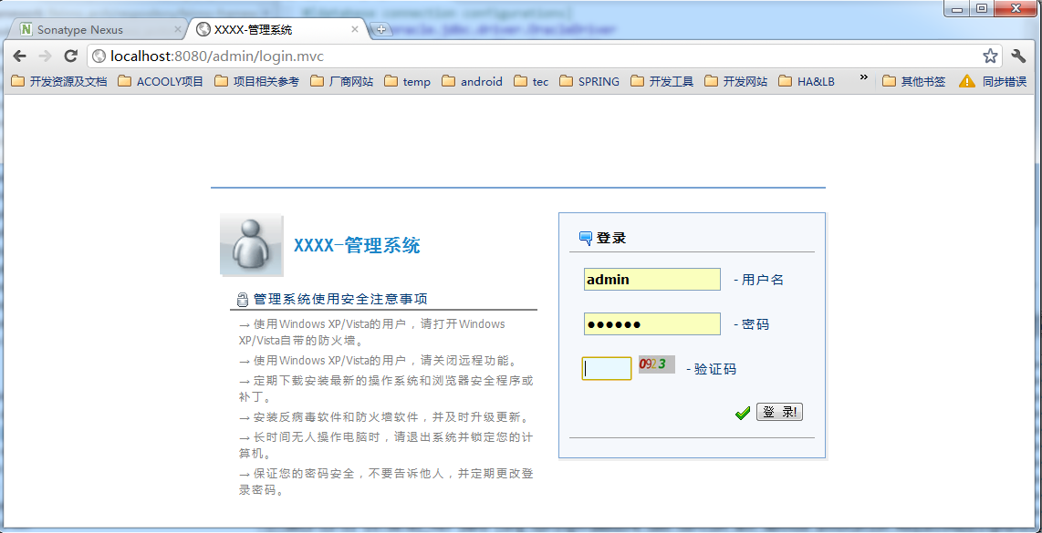
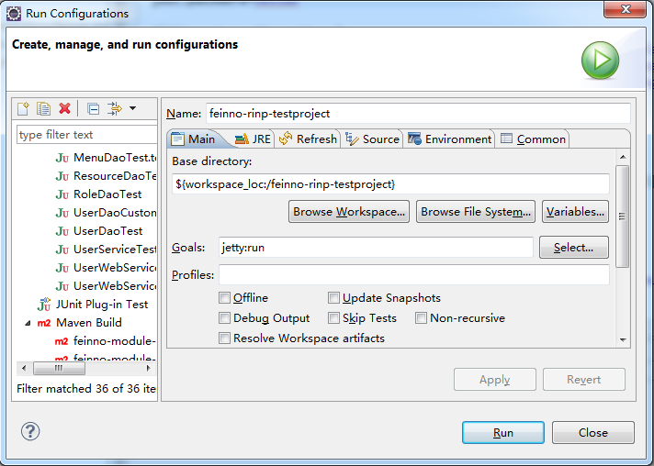
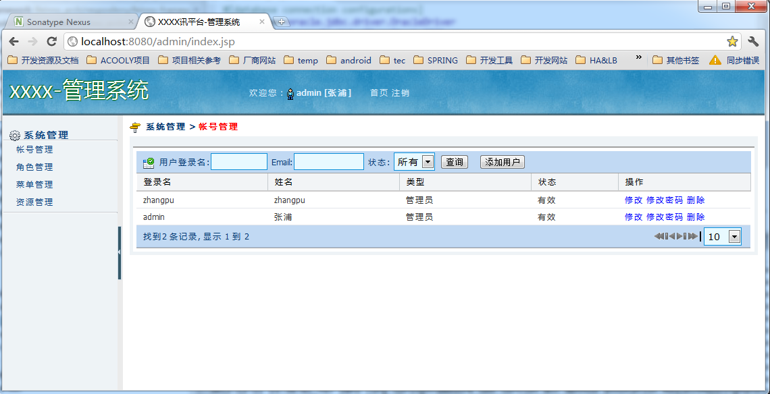
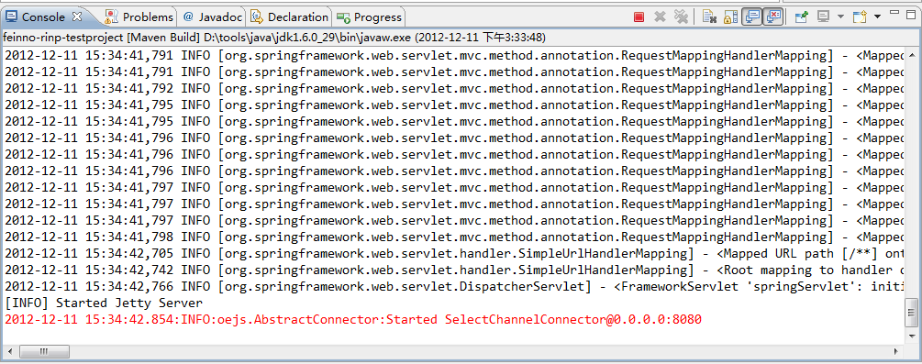
实践：从零开始5分钟搭建工程
最后一步：验证系统
浏览器访问验证：http://localhost:8080/
使用jetty启动Web服务

Slide 46
实践：业务开发
前置条件：
基于maven和基础开发框架的SSH工程项目已经搭建完成，并通过验证。
业务相关的数据库设计已经完成，并导入到开发数据库中。开发数据库沿用前面的testproject
目标需求：
开发完成一个用户管理程序，要求：
后台的数据管理CRUD和分页查询
提供SOAP的WebService服务

Slide 47
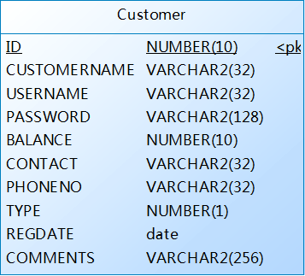
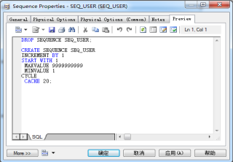
实践：业务开发
JPA Annotation表示实体类, 表，对象，可持久化
@Entity
@Table(name = “CUSTOMER")
@Cache(usage = CacheConcurrencyStrategy.READ_WRITE)
public class Customer extends AbstractEntity {
public static final int USER_TYPE_NORMAL = 1;
public static final int USER_TYPE_MANAGER = 2;
private int id;
/** 用户名 */
private String username;
private String password;
private int userType = USER_TYPE_NORMAL;
private Date regDate = Calendar.getInstance().getTime();
private String comments;
@Id
@GeneratedValue(generator = "sequence")
@GenericGenerator(name = "sequence", strategy = "sequence", parameters = {@Parameter(name = "sequence", value = "SEQ_CUSTOMER")})
public Long getId() {
return id;
}
//---
}
JPA 指定实体对应的表名
一、设计和开发域对象
标准设计模式：
域对象 → 数据库设计 （面向对象设计标准）
实际应用多的模式：
数据库设计 → 域对象 （习惯）
SEQ_CUSTOMER

Slide 48
实践：业务开发
二、DAO开发
基础框架中使用JPA + Hibernate的方案进行了基础DAO功能的封装，具体的业务DAO根据需定义。
继承基础框架中的EntityJapDao封装，实现基本的CRUD和分页查询功能（支持多条件组合和排序）。
对应自定义的DAO功能，一般只需要定义接口就能满足需求。
public interface CustomerDao extends EntityJpaDao<Customer, Long> {
Customer findByUsername(String username);
List<Customer> findByCustomerNameLike(String customerName);
Customer findByUsernameAndPassword(String username, String password);
List<Customer> findByType(int type);
List<Customer> findByBalanceLessThan(long balance);
@Query("select count(*) from Customer where type = " + Customer.TYPE_NORMAL)
long countNormal();
}
同等于：username = ?
支持：Native SQL, HQL, JPQL

Slide 49
实践：业务开发
JPA方式DAO接口方法声明定义
Keyword | Sample | JPQL snippet
And | findByLastnameAndFirstname | … where x.lastname = ?1 and x.firstname = ?2
Or | findByLastnameOrFirstname | … where x.lastname = ?1 or x.firstname = ?2
Between | findByStartDateBetween | … where x.startDate between 1? and ?2
LessThan | findByAgeLessThan | … where x.age < ?1
GreaterThan | findByAgeGreaterThan | … where x.age > ?1
After | findByStartDateAfter | … where x.startDate > ?1
Before | findByStartDateBefore | … where x.startDate < ?1
IsNull | findByAgeIsNull | … where x.age is null
IsNotNull,NotNull | findByAge(Is)NotNull | … where x.age not null
Like | findByFirstnameLike | … where x.firstname like ?1
NotLike | findByFirstnameNotLike | … where x.firstname not like ?1
StartingWith | findByFirstnameStartingWith | … where x.firstname like ?1 (parameter bound with appended %)
EndingWith | findByFirstnameEndingWith | … where x.firstname like ?1 (parameter bound with prepended%)
Containing | findByFirstnameContaining | … where x.firstname like ?1 (parameter bound wrapped in %)
OrderBy | findByAgeOrderByLastnameDesc | … where x.age = ?1 order by x.lastname desc
Not | findByLastnameNot | … where x.lastname <> ?1
In | findByAgeIn(Collection<Age> ages) | … where x.age in ?1
NotIn | findByAgeNotIn(Collection<Age> age) | … where x.age not in ?1
True | findByActiveTrue() | … where x.active = true
False | findByActiveFalse() | … where x.active = false

Slide 50
实践：业务开发
DAO单元测试
@ActiveProfiles("development")
@ContextConfiguration(locations = "classpath:applicationContext-test-main.xml")
@TransactionConfiguration(defaultRollback = true)
public class CustomerDaoTests extends SpringTransactionalTests {
private static final Logger logger = LoggerFactory.getLogger(CustomerDaoTests.class);
private static final String TABLE_NAME = "CUSTOMER";
@Resource
CustomerDao customerDao;
@Test
public void testCreate() {
Customer customer = generateNewEntity();
try {
customerDao.create(customer);
} catch (Exception e) {
Assert.fail("testCreate fail. --> " + e.getMessage());
}
Assert.assertNotNull("testCreate fail. saved userId is null", customer.getId());
logger.info("test CustomerDao Create Successful.");
}
//…
}
在该方案中，DAO是由框架自动代理动态生成代码，一般不存在人为失误造成BUG和错误。所以单元测试的目的主要是：测试Entity的配置是否正确，特别是在有关联的情况。
单元测试一般集成基础框架封装的两个基类：
SpringTests: 一般用于非事务的功能测试，如WebService等
SpringTransactionalTests：用于有事务的功能测试
详情请参见工程Demo

Slide 51
实践：业务开发
三、Service业务逻辑开发
public interface CustomerService extends EntityService<Customer> {
Customer findByUsername(String username) throws BusinessException;
}
继承基础框架中的EntityService封装，通过泛型代理DAO实现基本的CRUD和分页查询功能。
不需要再Service的实现类中使用实例变量注入对应的DAO实现，框架自动根据泛型从Spring容器中加载。
@Service("customerService")
public class CustomerServiceImpl extends EntityServiceImpl<Customer, CustomerDao> implements CustomerService {
@Override
public Customer findByUsername(String username) throws BusinessException {
try {
return getEntityDao().findByUsername(username);
} catch (Exception e) {
throw new BusinessException("CustomerService.findByUsername fail. username = " + username);
}
}
}
典型的业务服务接口和实现:

Slide 52
实践：业务开发
Service业务层的单元测试
@ActiveProfiles("development")
@ContextConfiguration(locations = "classpath:applicationContext-test-main.xml")
@TransactionConfiguration(defaultRollback = true)
public class CustomerServiceTests extends SpringTransactionalTests {
private static final Logger logger = LoggerFactory.getLogger(CustomerServiceTests.class);
private static final String TABLE_NAME = "CUSTOMER";
@Autowired
private CustomerService customerService;
@SuppressWarnings("deprecation")
@Test
public void testGetNeedRemindCustomers() {
// test business logic
}
@After
public void clean() {
deleteFromTables(TABLE_NAME);
}
}
服务层的单元测试的重点是业务逻辑实现。对于直接调用DAO的简单服务方案可以不测试（因为DAO层已经测试了）
与DAO层相同，都以基础框架的测试基类为基础开发单元测试。

Slide 53
实践：业务开发
四、Controller和界面View开发
@Controller
@RequestMapping(value = "/admin/demo/customer")
public class CustomerManagerController extends AbstractController<Customer, CustomerService> {
private static Map<Integer, String> allTypes = Maps.newTreeMap();
static {
allTypes.put(1, "普通");
allTypes.put(2, "VIP");
}
@SuppressWarnings("unused")
@Autowired
private CustomerService customerService;
@Override
protected void referenceData(HttpServletRequest request, Map<String, Object> model) {
model.put("allTypes", allTypes);
}
}
基础框架的AbstractController提供实体的CRUD和分页查询功能封装。
默认业务Controller实现，只需要继承AbstractController并注入对应的业务服务。
视图界面中，后台管理界面采用JSTL+extremetables+springformtag+框架自定义TAGS。
Annotation Mapping, auto-binding, Rest-style

Slide 54
实践：业务开发
Controller和界面View开发
查询表单命名约定：search_查询关系词_实体属性名称。查询关系词支持： EQ, LIKE, GT, LT, GTE, LTE
本约定用于自动与控制层到DAO层配合实现自动分页多条件查询功能。
<input type="text" name="search_LIKE_customerName“ value="${param.search_LIKE_customerName}" />
分页查询组件：Extremetables
<ec:table items="customers" var="e" action="/admin/demo/customer/index.mvc" rowsDisplayed="10" retrieveRowsCallback="limit">
<ec:row>
<ec:column property="id" title="序号" style="width:5%" />
<ec:column property="customerName" title="客户名称" style="width:15%" />
</ec:row>
</ec:table>
基于Spring-Form tag的表单。提供自动绑定功能
<form:form id="customerForm" modelAttribute="customer“ action=“…“ method="post">
客户名称： <form:input path="customerName" />
客户类型：<form:select path="type" items="${allTypes}" />
</form:form>

Slide 55
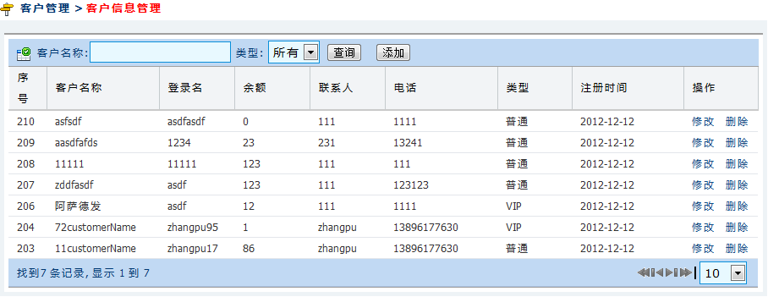
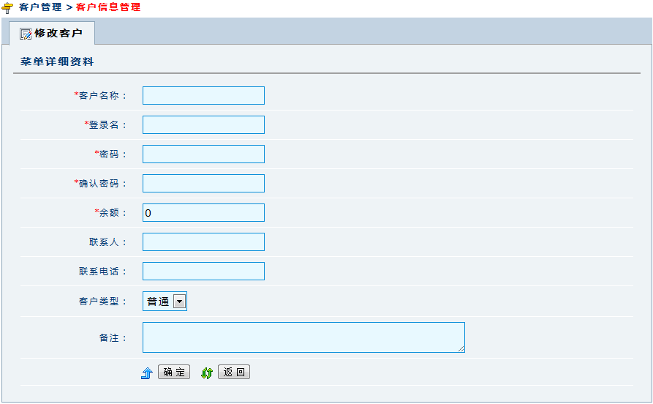
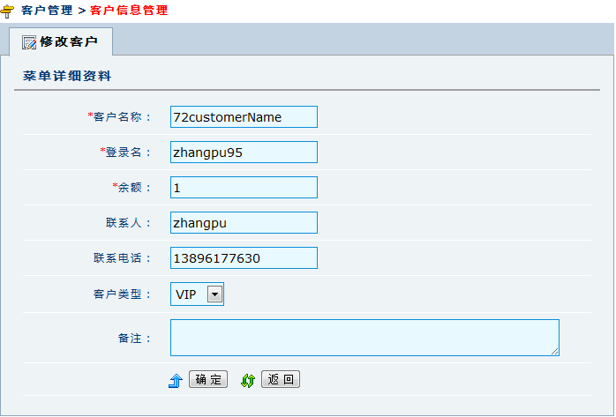
实践：业务开发

Slide 56
实践：业务开发
五、WebService开发
采用Apache-CXF为WebService的服务组件。
基础框架中提供了WebService的错误处理和规范返回消息封装（REST风格）
基础框架中提供了基于JAX-WS2.0的Demo实现
定义统一的Namespace
@WebService(name = "CustomerWebService", targetNamespace = WSConstants.UNIFIED_NAMESPACE)
public interface CustomerWebService {
WSResult createCustomer(@WebParam(name = "customer") Customer customer);
GetCustomerResult getCustomerByUsername(@WebParam(name = "username") String username);
}
参数使用WebParam声明
返回参数一般使用DTO，实现与域对象的隔离
通过Annotation定义WSDL标准规范输出
@WebService(name = "CustomerWebService", endpointInterface = "com.feinno.rinp.testproject.webservice.CustomerWebService", targetNamespace = WSConstants.UNIFIED_NAMESPACE)
public class CustomerWebServiceImpl extends AbstractWebService implements CustomerWebService {
//…
}

Slide 57
实践：业务开发
WebService服务器端配置：applicationContext-soap-server.xml
<!-- jax-ws endpoint定义 -->
<jaxws:endpoint address="/CustomerWebService">
<jaxws:implementor>
<bean class="com.feinno.rinp.testproject.webservice.impl.CustomerWebServiceImpl" />
</jaxws:implementor>
</jaxws:endpoint>
WebService客户端配置：applicationContext-soap-client.xml
<import resource="classpath:META-INF/cxf/cxf.xml" />
<import resource="classpath:META-INF/cxf/cxf-extension-soap.xml" />
<import resource="classpath:META-INF/cxf/cxf-servlet.xml" />
<jaxws:client id="customerWebService" serviceClass="com.feinno.rinp.testproject.webservice.CustomerWebService"
address="http://localhost:8080/services/CustomerWebService?wsdl" />

Slide 58
可以更快，更简单，更可靠
统一的基础框架和开发规范
JDBC分析数据库关系(外键)生成域对象关系（one-to-one,one-to-many, many-to-mang）
JAVA+模板技术（FreeMarker）输出生成的代码和界面
代码生成工具
更快：完成数据库开发后，直接生成 domain, dao, service, testcase，controller，pages, 支持基本的CRUD和分页查询
更简单：不用为了反复而大量的“复制->粘贴”打磨你的心志，你应该集中研究业务和新技术。
更可靠：根据基础框架统一生成代码，一旦框架稳定，后续所有生成的代码都是可靠的

Slide 59
代码生成工具：feinno-code-generator
Feinno-code-generator目前提供基于单表的全过程代码生成，基于feinno-framework的代码规格，通过连接数据库读取表相关的元数据，结合FreeMarker模板技术完成自动代码生成。
SVN地址：http://192.168.30.29:8888/svn/feinno_arch/respository/feinno-codegenerator
提供基于控制台的命令行操作工具：generate
D:\workshop\feinno\feinno-codegenerator\deploy\bin>generate
Code generation tool based on feinno-framwwork.
usage: generate [options] tableName1 tableName2 tableNameN ...
-P,--package <arg> The root of the package of the generated code. you
can also be configured in application.properties
-W,--workspace <arg> Code generation target main directory. you can
also be configured in application.properties

Slide 60


代码生成工具：feinno-code-generator
1.建立基于数据库的代码生成框架：
核心数据：数据库中表的元数据，包括表名，备注，列名，数据类型，精度，备注，是否为空等
通过NamesResolver接口，抽象出繁琐的文件名，对象名，变量名，路径命名
通过FreeMarker定义输出模板，灵活，扩展性高。
2.通过约定表列（字段）的备注规范，实现可选值的自动化生成。
列名 | 数据类型 | 备注
Type | NUMBER(1) | 客户类型 (1:普通,2:VIP)
3.通过尝试连接数据库获取连接字符串，自动判断数据库种类并装载对应数据库的方言获取表元数据库信息。

Slide 61
Thank you!

